Slide 1
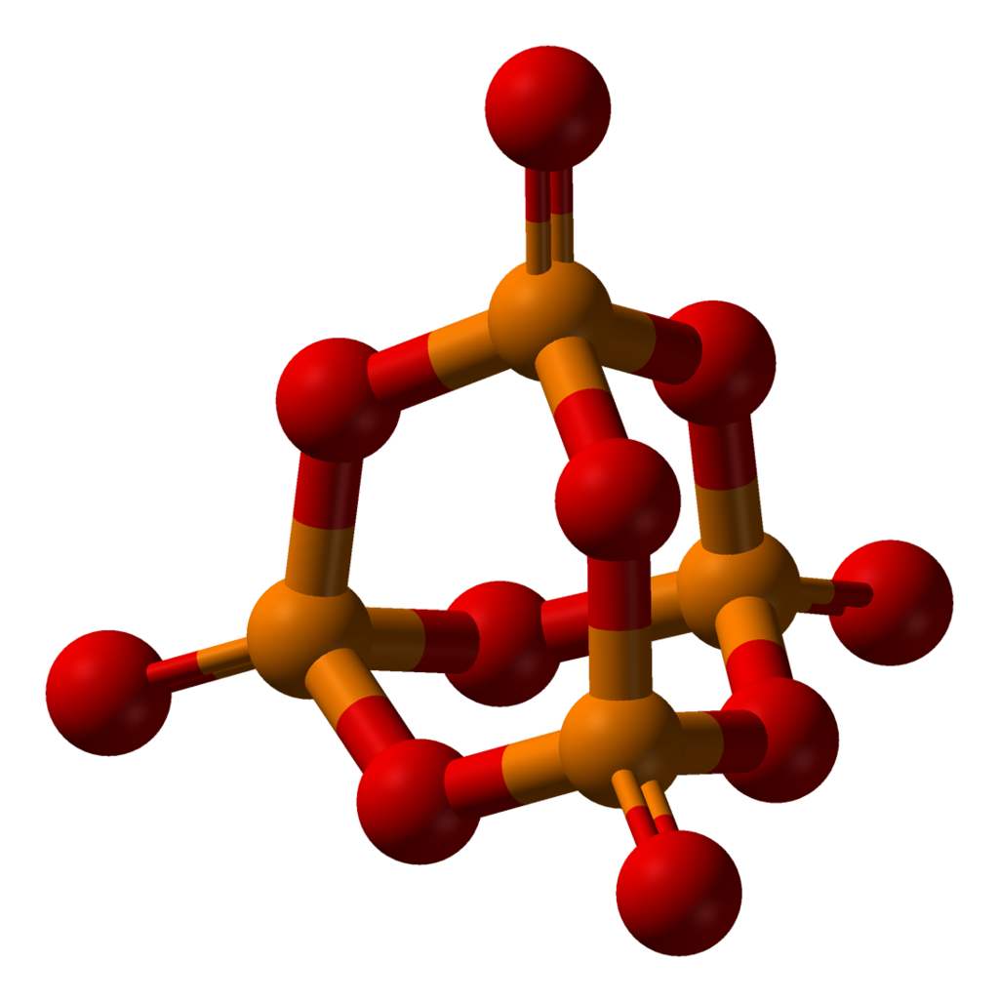
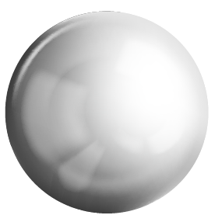
CHÀO MỪNG QUÝ THẦY CÔ VÀ CÁC EM ĐẾN VỚI TIẾT HỌC!
Notes:
GV bấm vào mũi tên để chuyển sang slide Khởi động

Slide 2
LUẬT CHƠI
- Mỗi hộp quà mang 1 câu hỏi
Thời gian suy nghĩ là 15 giây.
- Trả lời đúng → nhận được phần quà
- Trả lời sai/ Không trả lời được → Nhường quyền trả lời cho 1 bạn khác giơ tay nhanh nhất, nếu bạn trả lời đúng sẽ được nhận quà, trả lời sai không được nhận quà
- Nếu không có ai trả lời, đáp án sẽ được công bố
1
2
3
4
5
6
HỘP QUÀ BÍ ẨN

Slide 3
1
Khí nào giúp duy trì sự sống, sự cháy?
Khí oxygen

Slide 4
Chất nào có khả năng khử màu và khử mùi?
2
Than hoạt tính

Slide 5
Chất nào dạng bột, có màu vàng, tồn tại dạng đơn chất trong các mỏ, tro bụi núi lửa, dầu mỏ, trong suối nước nóng, còn được gọi là diêm sinh.
3
Sulfur
(Lưu huỳnh)

Slide 6
Chất nào được cho vào nước để khử trùng, sát khuẩn, gây mùi hắc?
4
Chlorine

Slide 7
Khí nào có ở tầng bình lưu, giúp hấp thụ tia cực tím?
5
Ozone
(O₃₎

Slide 8
6
Chất nào có tên theo tiếng Hy Lạp có nghĩa là “vật mang ánh sáng”
Phosphorus

Slide 9
C
S
O
P
Cl
Đều là phi kim
Các nguyên tố trên có đặc điểm gì giống nhau?

Slide 10
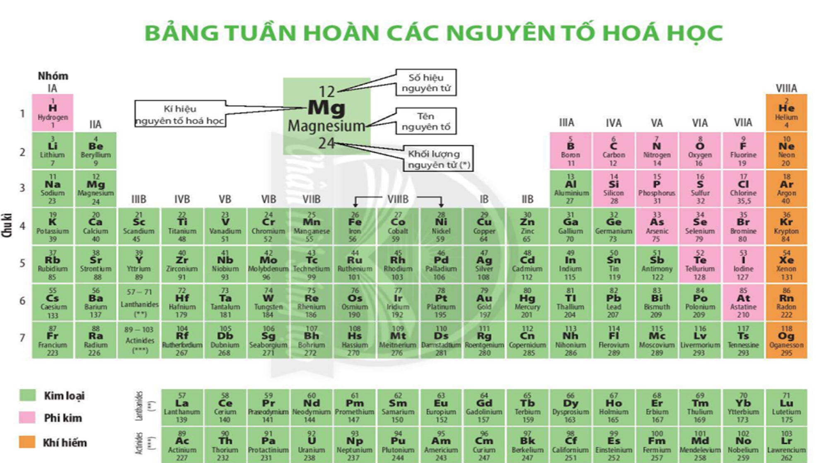

Slide 11
Tuần 11 – Tiết ppct 42
BÀI 19:
SỰ KHÁC NHAU CƠ BẢN GIỮA PHI KIM VÀ KIM LOẠI

Slide 12
NỘI DUNG BÀI HỌC
1
Ứng dụng của một số đơn chất phi kim
Sự khác nhau về một số tính chất giữa phi kim và kim loại
2

Slide 13
BÀI 19:
SỰ KHÁC NHAU CƠ BẢN GIỮA PHI KIM VÀ KIM LOẠI
1
Ứng dụng của một số đơn chất phi kim

Slide 14
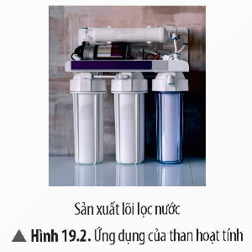
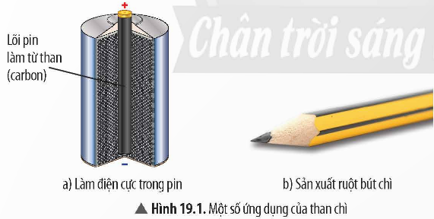
Tìm hiểu, thu thập thông tin kết hợp quan sát các hình 19.1 và 19.2 trong sgk, thảo luận hoàn thành câu hỏi thảo luận 1: Hãy nêu một số ứng dụng của than chì (carbon) trong đời sống?

Slide 15
Tìm hiểu thông tin, quan sát hình 19.4 sgk và trả lời câu hỏi thảo luận 2: Hãy liệt kê một số ứng dụng của Sulfur (lưu huỳnh) trong đời sống?

Slide 16
Thảo luận nhóm: 5 phút
Nhóm 1, 3: Câu 1. Hãy nêu một số ứng dụng của than chì (carbon) trong đời sống?
Nhóm 2,4: Câu 2. Em hãy nêu một số ứng dụng của lưu huỳnh (sulfur) trong đời sống?

Slide 17
1. Hãy nêu một số ứng dụng của than chì (carbon) trong đời sống?

Slide 18
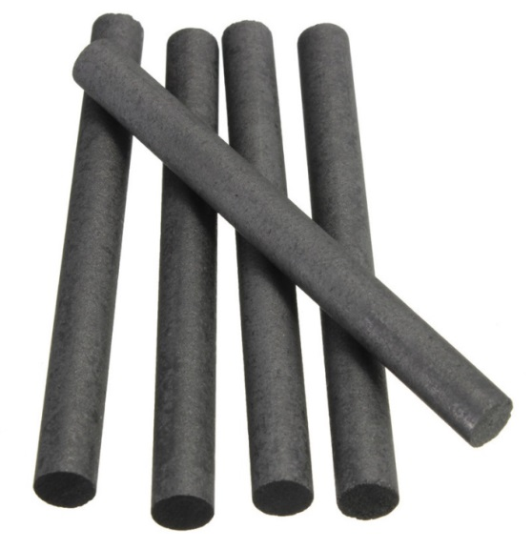
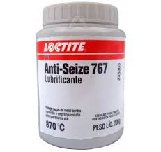
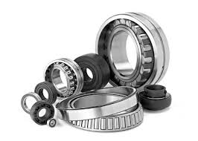
THAN CHÌ
Điện cực
Chất bôi trơn
Ruột bút chì đen

Slide 19
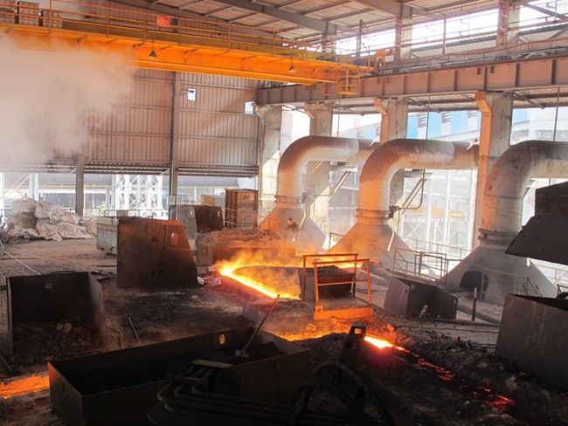
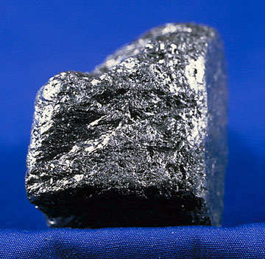
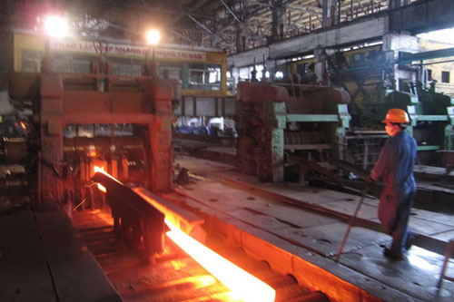
Luyện kim
Luyện kim loại từ quặng
THAN CỐC

Slide 20
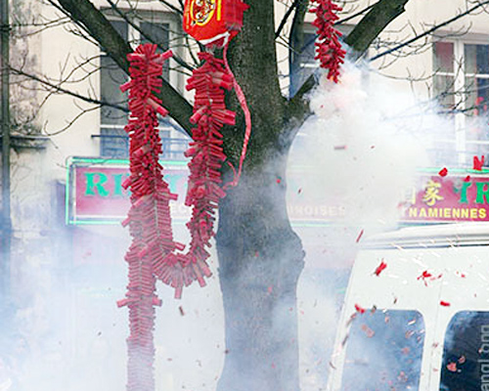
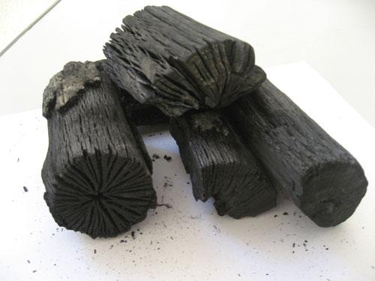
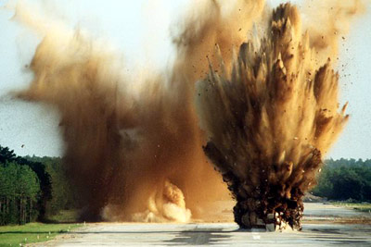
Thuốc pháo
THAN GỖ
Thuốc nổ đen

Slide 21
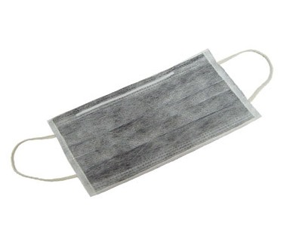
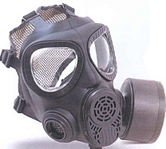
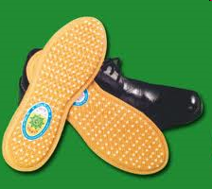
Khẩu trang than hoạt tính
Mặt nạ phòng độc
THAN
HOẠT TÍNH
Lõi máy lọc nước
Lót khử mùi

Slide 22
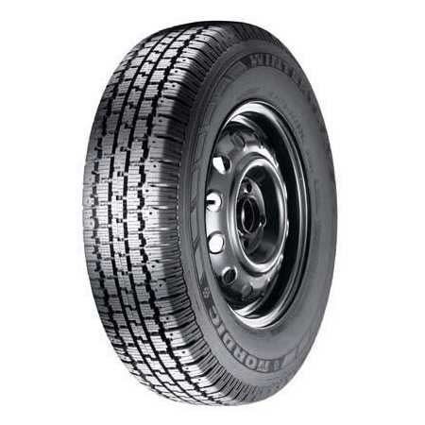
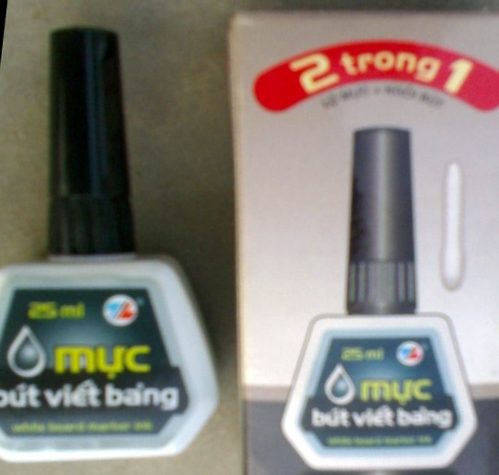
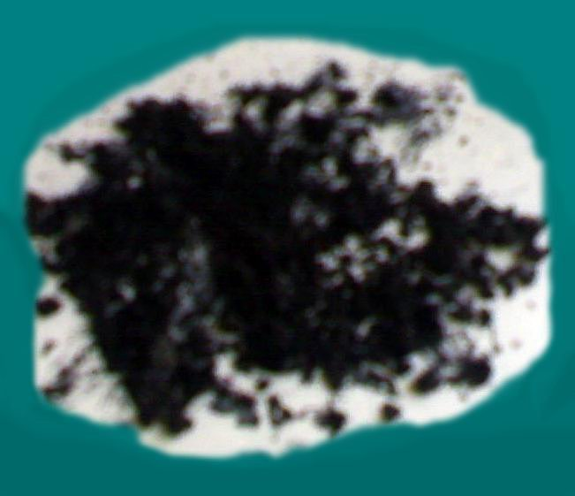
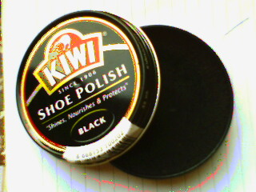
Chất độn cao su
Mực in
Xi đánh giày

Slide 23
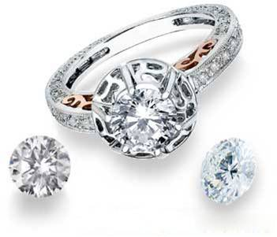
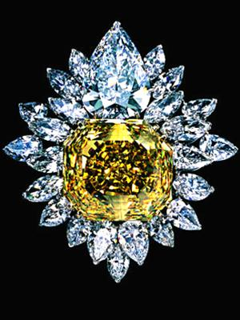
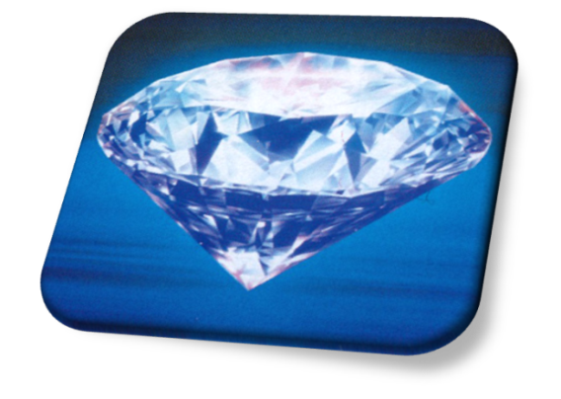
Dao cắt thủy tinh
Đồ trang sức
Mũi khoan

Slide 24
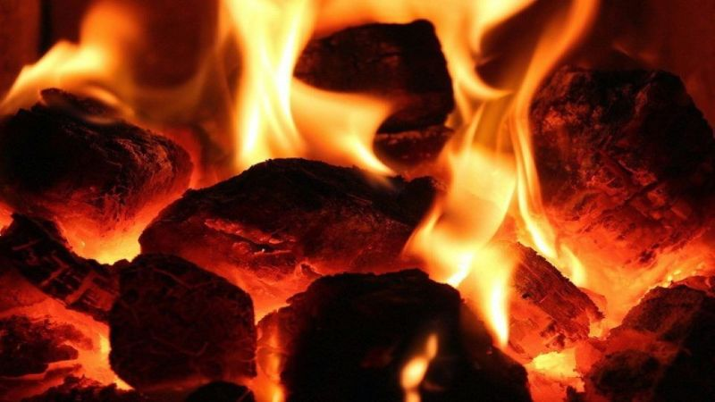
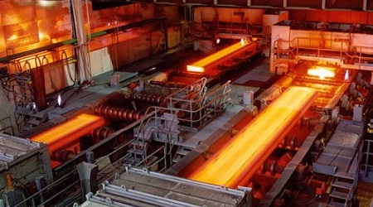
Một số ứng dụng khác của carbon
Làm chất đốt
Sử dụng trong công nghiệp
luyện kim

Slide 25
2: Em hãy nêu một số ứng dụng của Sulfur (lưu huỳnh) trong đời sống?

Slide 26
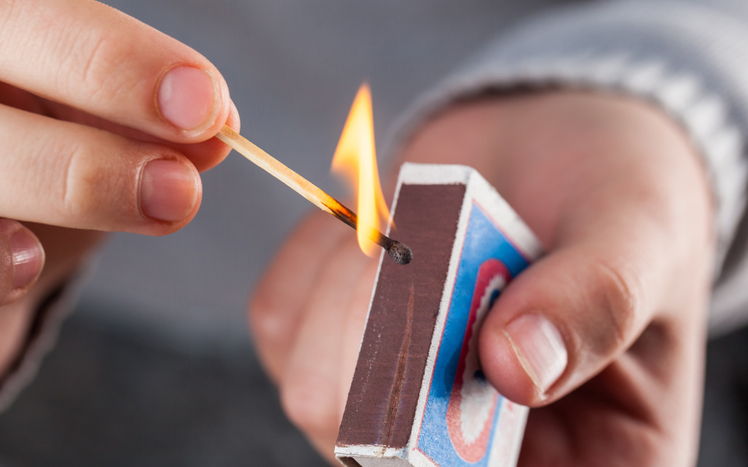
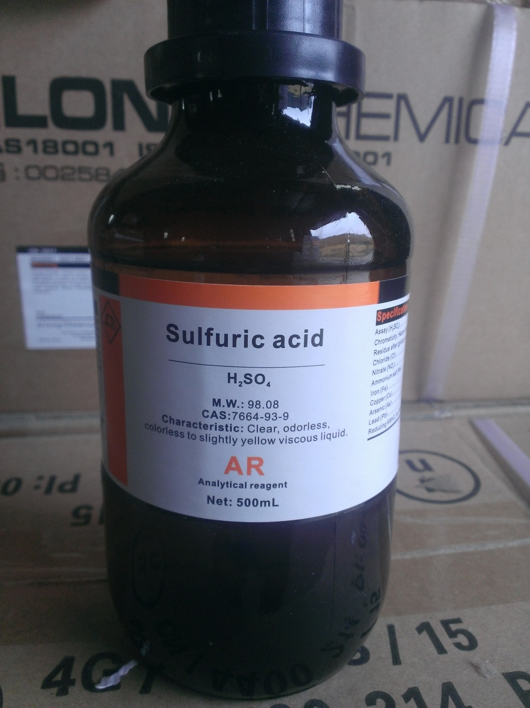
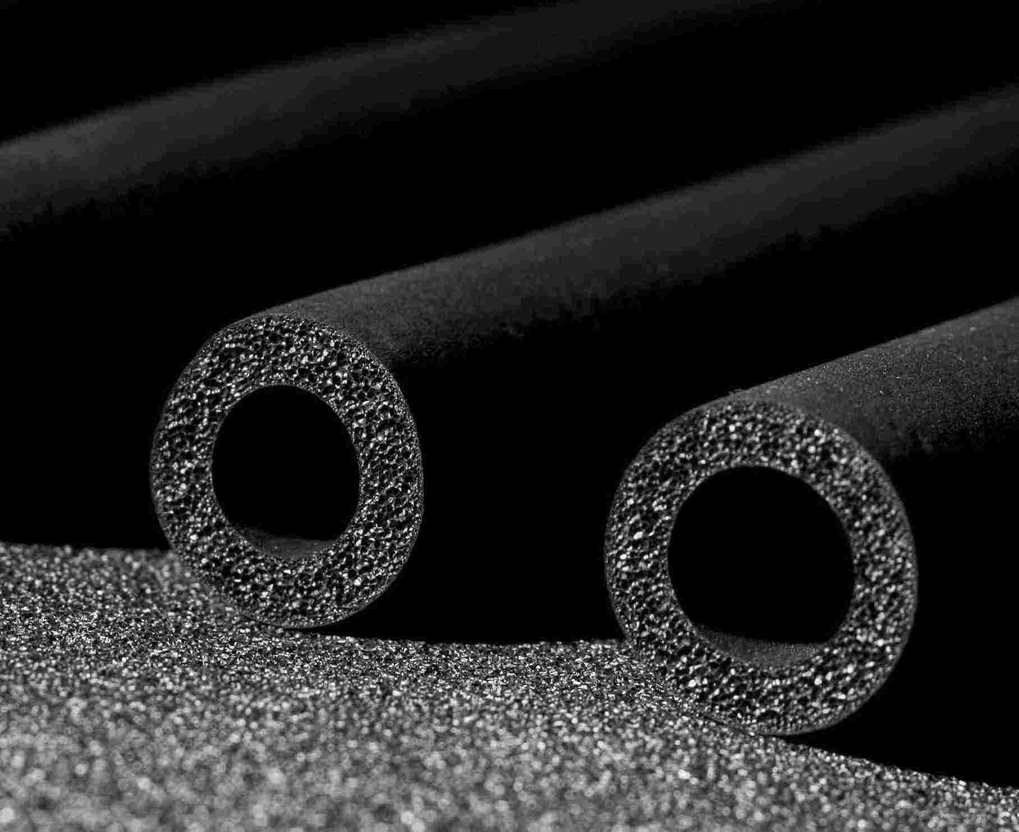
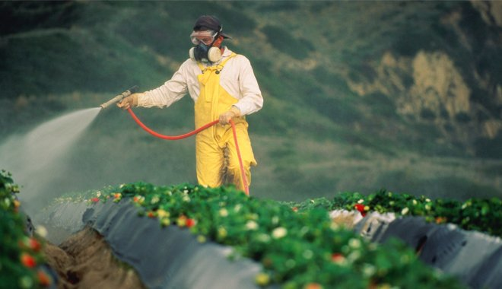
Lưu hóa cao su
Sản xuất sulfuric acid
Sản xuất diêm,
thuốc nổ
Sản xuất thuốc trừ sâu, diệt nấm

Slide 27
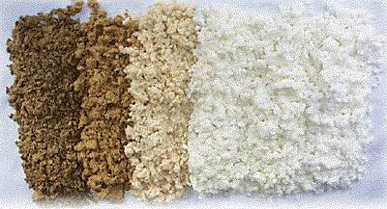
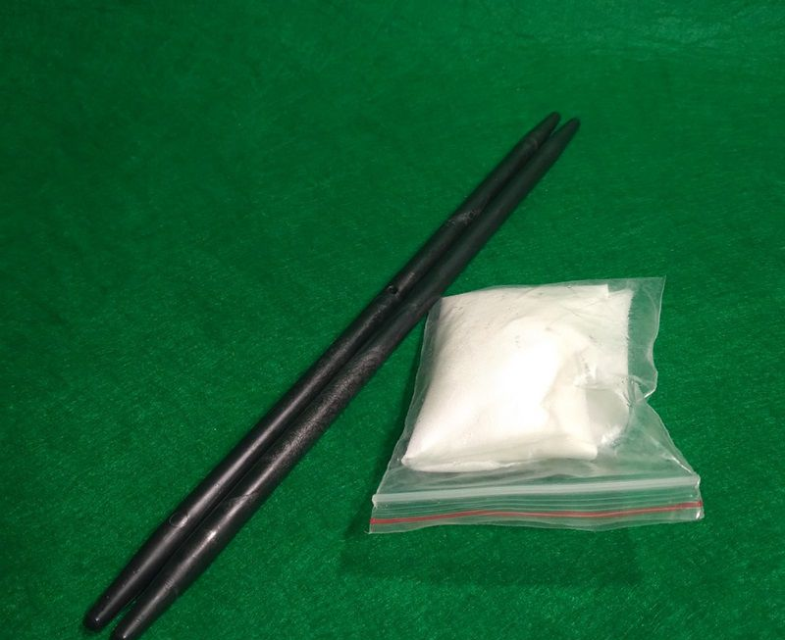
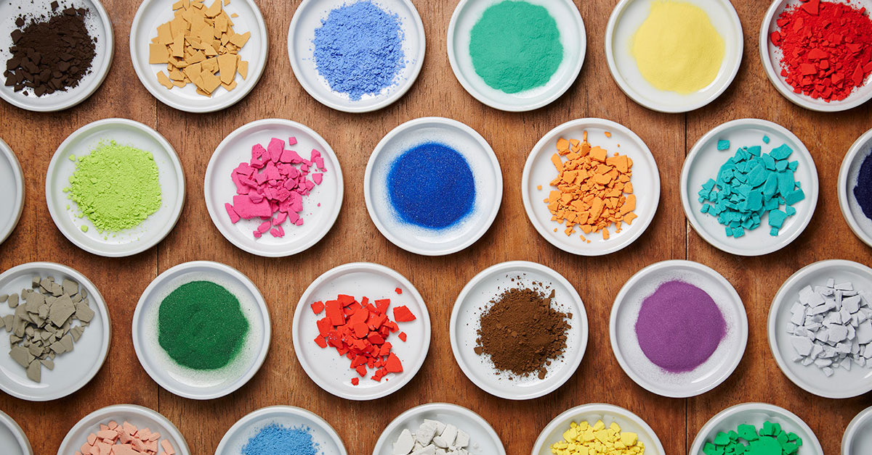
Ngoài ra, sulfur còn được ứng dụng để sản xuất chất tẩy trắng bột giấy, dược phẩm, phẩm nhuộm, ...

Slide 28
1. Ứng dụng của một số đơn chất phi kim
Carbon, sulfur (lưu huỳnh) là những phi kim có nhiều ứng dụng trong đời sống và sản xuất:
Carbon dùng làm điện cực, ruột bút chì, lõi lọc nước, …
Sulfur (lưu huỳnh) dùng làm nguyên liệu sản xuất sulfuric acid, lưu hoá cao su, ...

Slide 29
Diêm sinh là gì? Diêm sinh được sử dụng như thế nào?
Diêm sinh còn có tên gọi khác là hoàng nha, lưu hoàng, lưu huỳnh còn tên khoa học là Sulfur.
Diêm sinh có tác dụng tốt trong bảo quản dược liệu. Một số vị thuốc phải qua “xông sinh” mới bảo quản được.“Xông sinh” nghĩa là dùng lưu huỳnh đốt lấy khói để xông thuốc. Tuy nhiên nếu không đảm bảo được liều lượng trong mức cho phép sẽ dẫn đến những hậu quả khôn lường.

Slide 30
PHIẾU ĐÁNH GIÁ: KĨ NĂNG THUYẾT TRÌNH SẢN PHẨM HỌC TẬP
CỦA NHÓM
Nhóm đánh giá: …………………… Nhóm được đánh giá: ……………..
STT | Tiêu chí | Có | Không
1 | Diễn đạt trôi chảy, phát âm rõ ràng
2 | Tốc độ thuyết trình vừa phải, ngưng ngắt câu đúng lúc, đúng chỗ
3 | Âm lượng vừa phải.
4 | Diễn đạt dễ hiểu, súc tích
5 | Bài thuyết trình theo kết cấu logic chặt chẽ
6 | Tương tác với người nghe trong khi trình thuyết trình
7 | Kết hợp sử dụng ngôn ngữ cơ thể phù hợp

Slide 31
LUYỆN TẬP

Slide 32
Luật chơi
-GV chia làm 2 đội cho HS chọn 1 phần quà bất kì.
-Nếu chọn vào thiên thần sẽ được trả lời câu hỏi và nhận 5 điểm.
-Nếu chọn vào ác quỷ thì bị trừ 1 điểm.

Slide 33
GAME
By Jessica

Slide 34
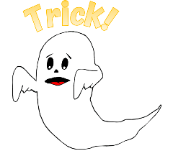
1
2
3
4
Notes:
1 Ghost – 1,4,7,8,9,10

Slide 35
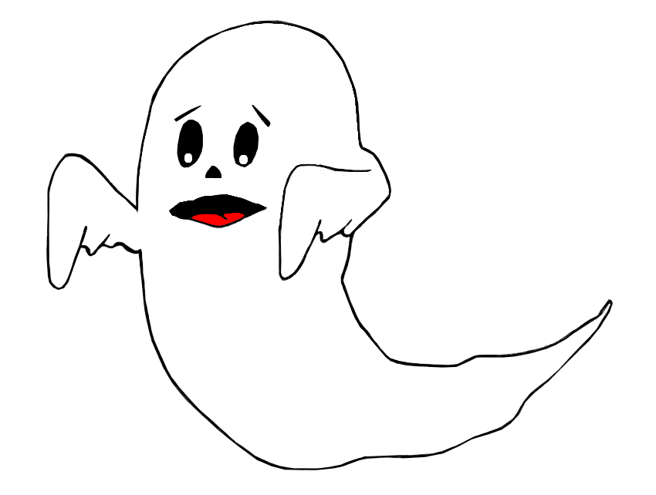
Trick!
Lose half your points!

Slide 36
Do có tính hấp phụ, nên carbon vô định hình được dùng làm
mặt nạ phòng độc.
điện cực, chất khử.
ruột bút chì, chất bôi trơn.
mũi khoan, dao cắt kính.
Jessica
Notes:
A: Correct

Slide 37
Chất được dùng để tẩy trắng giấy và bột giấy trong công nghiệp là
N₂O
SO₂
CO₂
NO₂
Jessica
Notes:
B: Correct

Slide 38
Sulfur là nguyên liệu được sử dụng để
mặt nạ phòng độc
ruột bút chì
pin mặt trời
sản xuất pháo hoa
Jessica
Notes:
D: Correct

Slide 39
VẬN DỤNG

Slide 40
Vận dụng
1. Hãy nêu ưu điểm của khẩu trang than hoạt tính so với khẩu trang thường?
2. Hãy nêu vai trò của than hoạt tính trong các máy lọc nước?

Slide 41
Vận dụng
1. Hãy nêu ưu điểm của khẩu trang than hoạt tính so với khẩu trang thường?
Do đó khẩu trang than hoạt tính có khả năng hấp phụ các loại bụi, khí độc như SO₂, NO­₂,... tốt hơn khẩu trang thường.

Slide 42
Vận dụng
2. Hãy nêu vai trò của than hoạt tính trong các máy lọc nước?
Vai trò của than hoạt tính trong máy lọc nước than hoạt tính có tác dụng loại bỏ mùi và các hợp chất có hại trong nước.

Slide 43
Hướng dẫn về nhà
Tìm hiểu ưu và nhược điểm khi xử lý nước bằng chlorine và nêu cách xử lý nước sinh hoạt, nước uống được khử trùng bằng chlorine
Tìm hiểu sự khác nhau cơ bản giữa kim loại và phi kim

